Slide 1
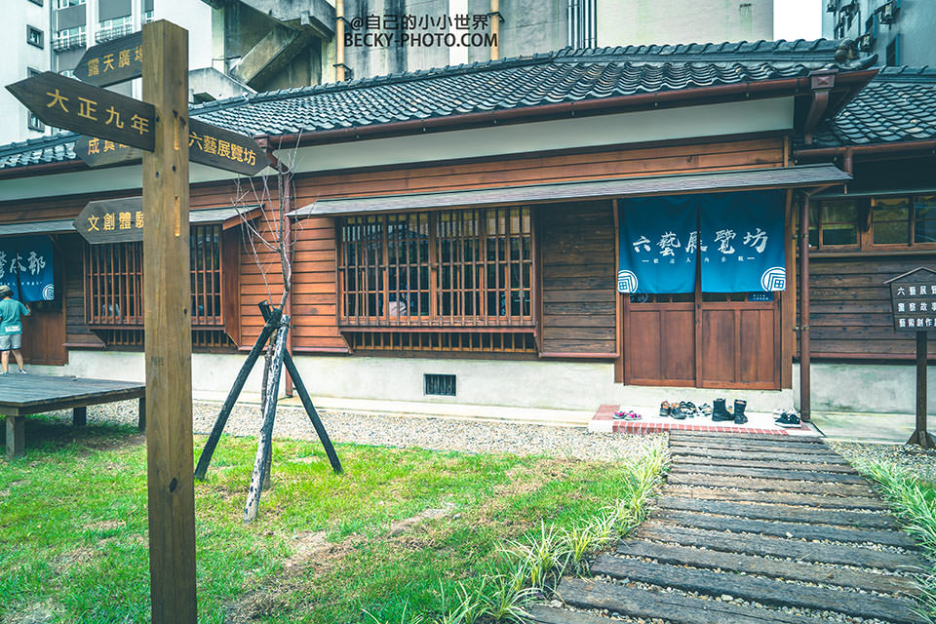

七
藝文町
七
文化創意產業經營期末報告
主講者:逄馥寧

Slide 2
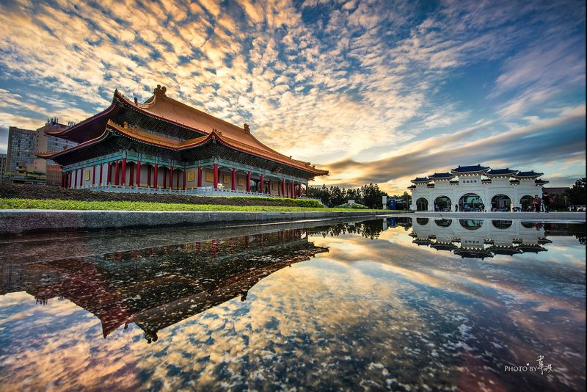
以人類學所定義的文化，來定義文化產業中的文化，即「人類生活的全貌」，或者「文化就是生活」。
那麼，所有產業都會納入文化產業的範圍。
文化

Slide 3
一、視覺藝術產業。
二、音樂及表演藝術產業。
三、文化資產應用及展演設施產業。
四、工藝產業。
五、電影產業。
文化創意產業的定義相關法規及推行
政府在2002年開始提倡文化創意產業。
2009年初行政院提出「文化創意產業發展法草案」。
在2010年正式公布《文化創意產業發展法》，將法定的文創產業類別分為15項（外加其他一項），同時整併相關主管機關及權責單位。
本法所稱主管機關：在中央為文化部；在直轄市為直轄市政府；在縣（市）為縣（市）政府。
六、廣播電視產業。
七、出版產業。
八、廣告產業。
九、產品設計產業。
十、視覺傳達設計產業。
十一、設計品牌時尚產業。
十二、建築設計產業。
十三、數位內容產業。
十四、創意生活產業。
十五、流行音樂及文化內容產業。
十六、其他經中央主管機關指定之產業。
前項各款產業內容及範圍，由中央主管機關會商中央目的事業主管機關定之。

Slide 4
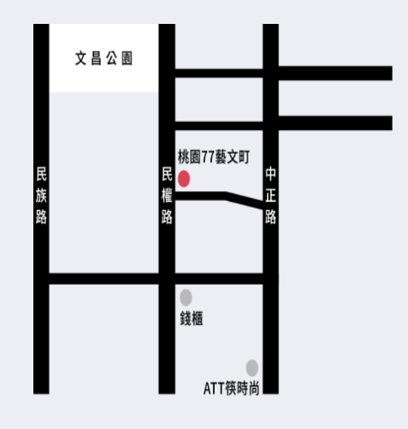
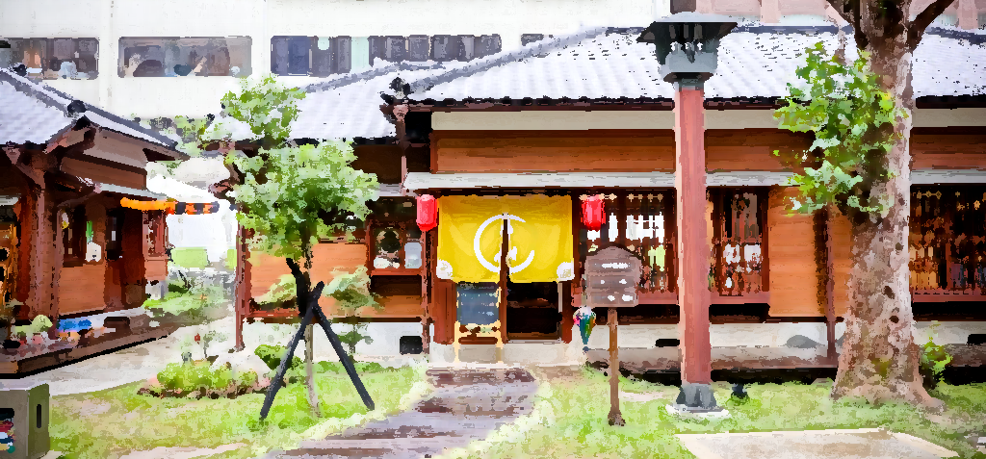
七七
藝文町
原址昔為1920年（大正九年）日治時期官署宿舍，光復後延用作為警眷宿舍。 桃園市政府於101年8月公告登錄為（非古蹟）歷史建築，全區共 4 棟建築物。
經民眾票選後以< 桃園7 7 藝文町>為名，2 0 1 8 年 全新開放。
希望透過適當的文化資產活化模式與運作機制再設計，階段性、漸進式地重塑在地文化新據點。
地址:桃園區中正路77巷5號
警察、仕紳文化： 77園區之歷史背景為文化歷史建築「日式警察宿舍」，
產品
藝術、展覽、美食、手作課程、文創手作市集、文創商品、場地租借

Slide 5

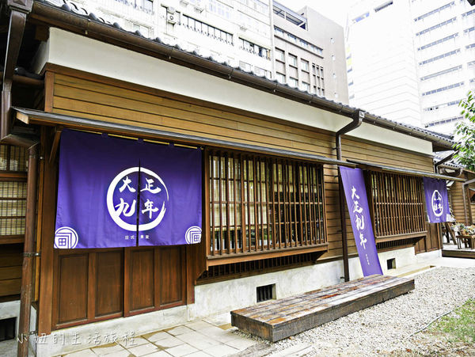

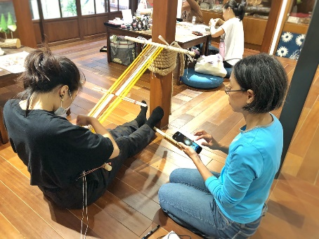
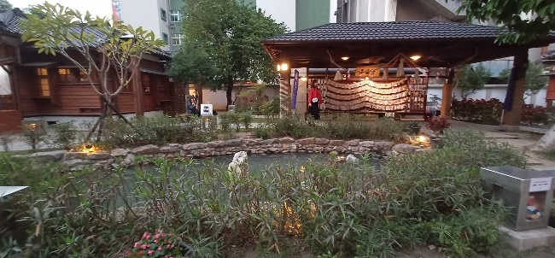
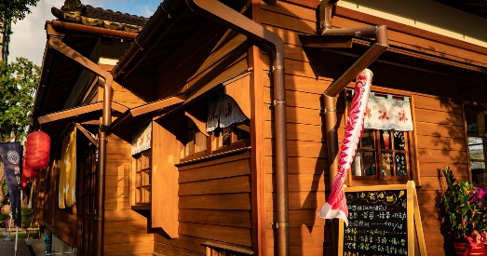
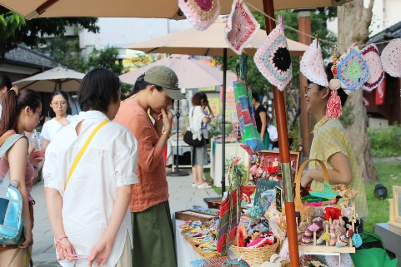


七七藝文町 活動
青山依舊在，幾度夕陽紅。
慣看秋月春風。
一壺濁酒喜相逢，浪花洶盡英雄。
｜展覽相關｜六藝展覽坊
｜手作課程相關｜
｜小売文創商店 ｜
｜七桃文創假日市集相關｜

Slide 6

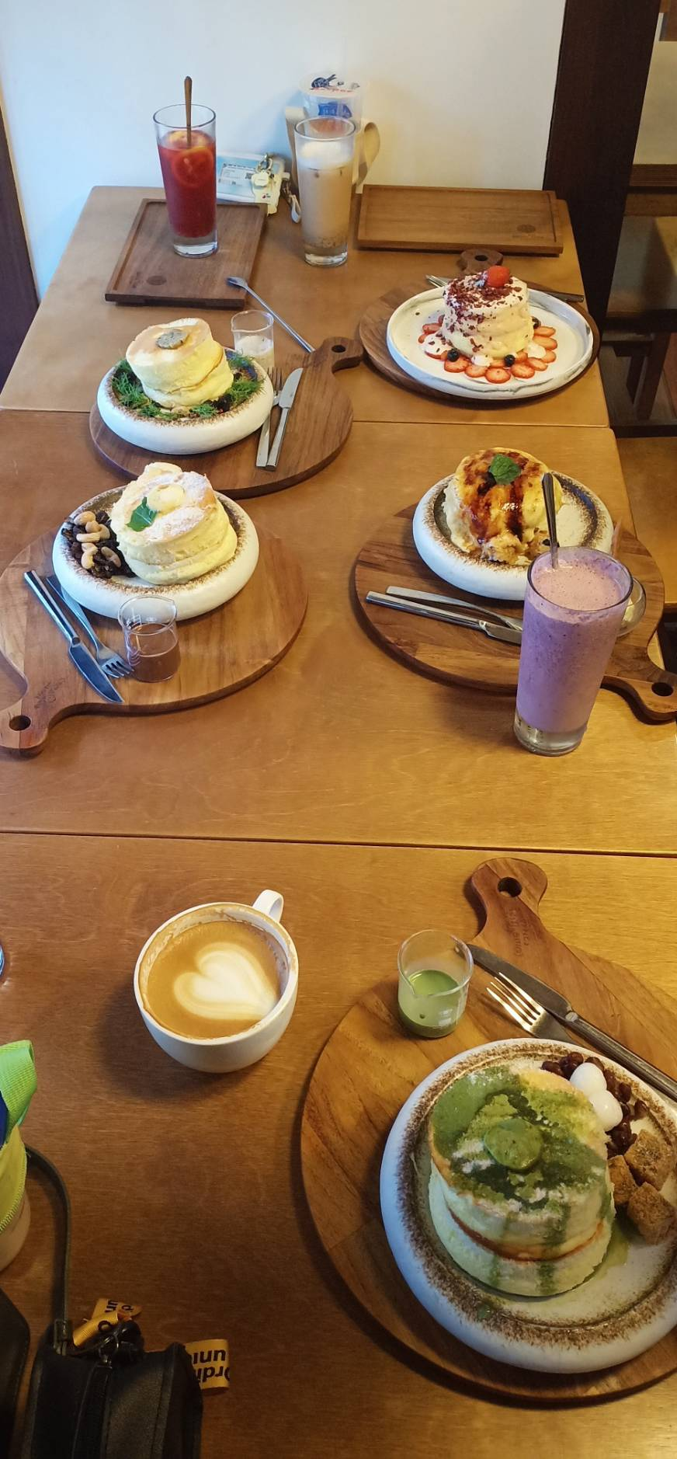
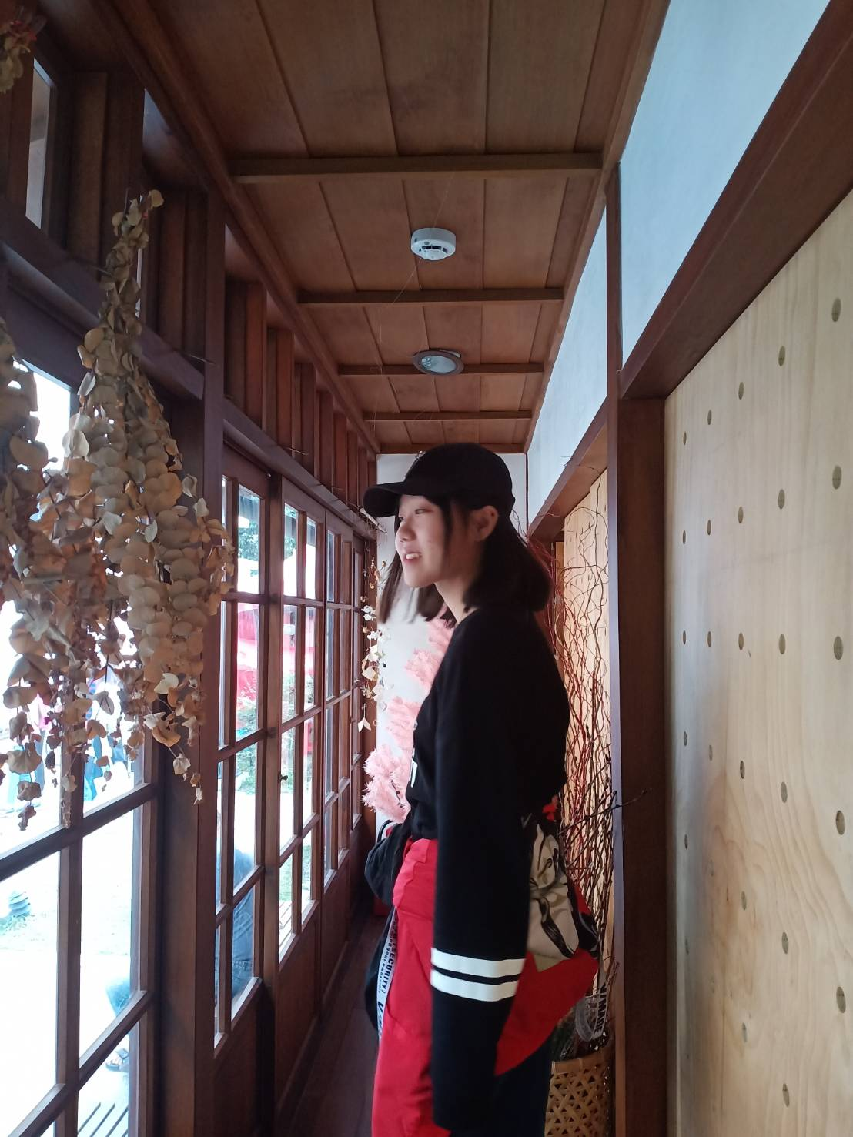
成真咖啡
一杯咖啡的美好，成真 一個下午的愜意徜徉
一個下午的徜徉，成真 一種職人的專業信仰
一種職人的信仰，成真 一塊土地的水源夢想
一塊土地的夢想，讓所有夢想都循環『成真』，
一間日式建築風格的商店，店內主要進行文創商品販售及DIY手作。也有適合拍照的角落，會依節慶改變布置。
小売商店

Slide 7

心得
感謝聆聽

Slide 8
資料來源
https://www.facebook.com/EnjoyBazaars -｜七桃文創假日市集相關｜
https://forms.gle/ut7Z4LTw89HiFX3d6 -｜街頭藝人表演場地預約申請｜
https://www.facebook.com/Taoyuan77.77cityplay/ -｜小売文創商店 ｜
https://yoke918.com/77city/ -青青小熊旅遊札記
https://www.npf.org.tw/2/5867 -什麼是文化創意產業？ - 國家政策研究基金會
https://artouch.com/view/content-11237.html - 【文策院專題】台灣文化創意產業政策問題分析及治理建言：「文創產業經理人」及「全球華文流行文化論述中心」
https://solomo.xinmedia.com/photo/72429-vickychicheng -攝影作品
https://www.facebook.com/pg/Taoyuan.77CityPlay/about/?ref=page_internal –臉書
https://77cityplay.com/ -官網
https://77cityplay.com/ -｜展覽相關｜六藝展覽坊
https://www.facebook.com/77HandDoingClassroom -｜手作課程相關｜

